Slide 1
Právo
Seminář
Mgr. Danuta Duda, Ph.D.

Slide 2
Informace
Mgr. Danuta Duda, Ph.D
Konzultační hodiny: úterý 12:30 až 13:30 a středa od 8:45 do 9:45 hod.
E-mail: duda@opf.slu.cz
Kancelář A207
Účast na seminářích v ZS 2020/2021 není povinná.

Slide 3
Pojem „právo“
Právo je soubor předpisů, podle kterých se organizuje a řídí život lidské společnosti.
Právní předpisy závazně určují, jak se členové organizované společnosti mají chovat, aby byl soulad v jejich vzájemných vztazích i v jejich právech a povinnostech ke společné autoritě, která právní předpisy tvoří a vydává.

Slide 4
Prameny práva
- vyjádření práva v konkrétní právní formě
- zdroje, z nichž poznáváme obsah práva

Slide 5
Prameny práva
Právo psané
Právo nepsané

Slide 6
Právní systémy
Kontinentálně evropský systém práva
Angloamerický systém práva
Islámský systém práva
Evropské nadstátní právo

Slide 7
Hlavní druhy pramenů práva
zákony a jiné normativní právní akty
právní obyčeje
soudní precedenty
normativní smlouvy

Slide 8
PRAMENY PRÁVA ČR
normativní akty
mezinárodní smlouvy
rozhodnutí Ústavního soudu (nálezy Ústavního soudu)

Slide 9
Právní norma
obecně závazné pravidlo chování stanovené
vynutitelné a
sankcionované státní moci

Slide 10
Struktura právní normy
1. hypotéza – podmiňující skutková část
2. dispozice – pravidlo chování
3. sankce

Slide 11
Druhy právních norem
Primární a sekundární
Obecné a speciální
Kogentní a dispozitivní
  Kogentní – zavazují bezvýhradně, bez možnosti se odchýlit
  Dispozitivní – umožňují účastníkům právních vztahů se od pravidla odchýlit
Přikazující, zakazující, dovolující

Slide 12
Publikace normativních právních aktů
  publikací ve Sbírce zákonů ČR nabývají platnosti
    Zákony, nařízení vlády, vyhlášky ministerstev
  Den vyhlášení=den rozeslání příslušné částky Sbírky

Slide 13
Ve Sbírce mezinárodních smluv se vyhlašují
např.:
platné mezinárodní smlouvy, jimiž je Česká republika vázána,
oznámení o výpovědi mezinárodních smluv jimiž je Česká republika vázána.

Slide 14
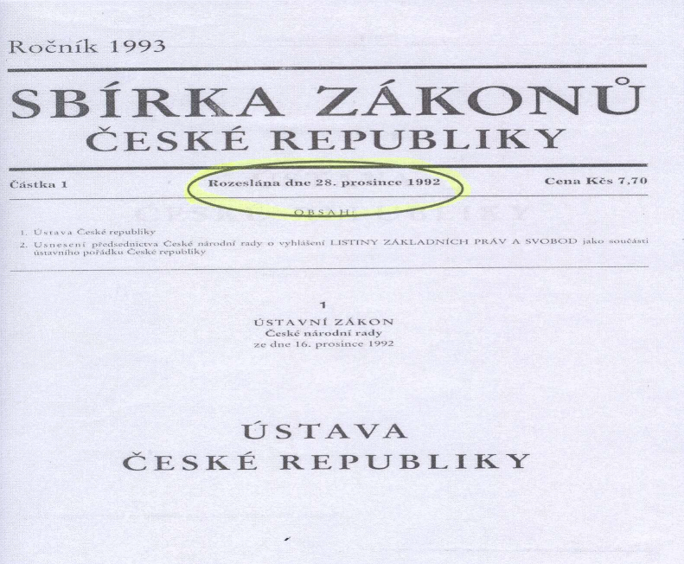

Slide 15
Platnost a účinnost
Platnost právní normy znamená, že norma se stala součástí platného právního řádu poté, kdy byla stanoveným způsobem schválena kompetentními orgány a vyhlášena ve Sbírce zákonů ČR.
Účinnost právní normy znamená její závaznost. Je to okamžik, od kterého se musíme začít právní normou řídit.
  zpravidla dnem, který je v právní normě uveden
  nebo obecně 15 dnů po vyhlášení ve Sbírce zákonů
  výjimečně, pokud to vyžaduje naléhavý obecný zájem, může právní norma nabýt účinnosti dnem vyhlášení

Slide 16
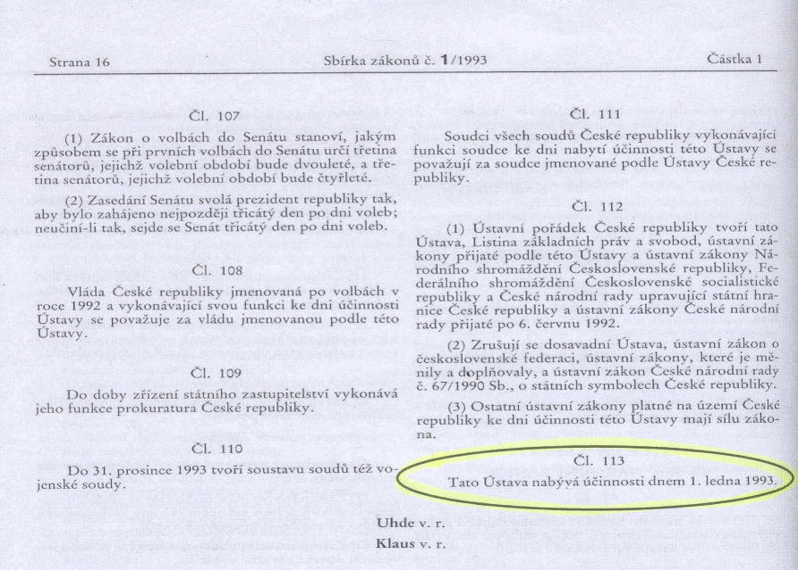

Slide 17
Zrušení a novelizace
Právní norma pozbývá účinnosti
uplynutím času nebo
zrušením
  derogační klauzule (zrušovací ustanovení) uváděná zpravidla v závěrečných ustanoveních nové právní normy.
novelizace
  částečně mění právní normy předcházející.

Slide 18
Působnost právní normy
věcná
časová
prostorová
osobní

Slide 19
SYSTÉM PRÁVA
Právo mezinárodní a právo národní (vnitrostátní)
Právo hmotné a právo procesní
Právo veřejné a právo soukromé

Slide 20
PRÁVO
PRÁVO
VEŘEJNÉ
PRÁVO SOUKROMÉ
Ústavní právo
Správní právo
Trestní právo
Občanské právo
Obchodní právo
Rodinné právo

